Slide 1
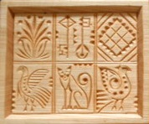
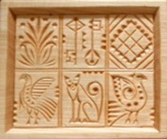
Муниципальное бюджетное учреждение
дополнительного образования
«Детская художественная школа города Белгорода»
Региональный семинар
«Внедрение инновационных форм и методов
в процессе обучения на отделении изобразительного искусства ДШИ»
ОТКРЫТЫЙ УРОК
на тему
«КОНТУРНАЯ РЕЗЬБА ПО ДЕРЕВУ».
«ВЫПОЛНЕНИЕ КОМПОЗИЦИИ ИЗ ЭЛЕМЕНТОВ КОНТУРНОЙ РЕЗЬБЫ»
по предмету: «Работа в материале»
по дополнительной предпрофессиональной общеобразовательной программе
в области декоративно-прикладного искусства
«Декоративно-прикладное творчество»
во 2 классе (4 часа)
Преподаватель – Денежко Оксана Алексеевна

Slide 2
Тема программы:
«Контурная резьба по дереву».
Тема урока:
«Выполнение композиции из элементов контурной резьбы»
Цель урока:
Освоение приемов контурной резьбы.

Slide 3
Задачи урока: образовательная - усвоить особенности выполнения контурной резьбы; развивающая – развить композиционное мышление, познавательный интерес; воспитательная – воспитать трудолюбие, аккуратность в работе, усидчивость; творческая – воплощение собственных творческих решений в работе, композиционной выразительности.

Slide 4
Тип урока: обобщение и закрепление ранее полученных знаний, умений и навыков.
Методы и методические приемы: беседа, систематизация знаний, иллюстративный, дифференцированная работа с обучающимися, учебно- практическая работа, итоговая рефлексия.

Slide 5
Оборудование для преподавателя:
Иллюстративный материал по теме «контурная резьба»;
Инструкционные карты
Элементы контурной резьбы в материале
Образцы изделий в стиле контурной резьбы
Оборудование для обучающихся:
Бумага А4
Простой карандаш, резинка
Линейка
Косой нож
Полукруглая стамеска
Липовый полог или доска
Клей ПВА
Наждачная бумага
Упор

Slide 6
Используемая литература:
Афанасьев А.Ф. Резьба по дереву. – М.: Культура и традиции, 2001. – 408 с.: ил.1987. - №8.
Василенко В.М. Русская народная резьба и роспись по дереву // Народное искусство. М., 1974. – 103 с.
Уткин П. И., Королева Н. С. Народные художественные промыслы: Учебник для профильных учебных заведений. – М.: Высшая школа, 1992. – 159 с.
Петросян. О.А. Резьба по дереву. – М.: Вече, 2003. – 176с.

Slide 7
Структура урока:
Организационный момент
Сообщение темы, постановка целей и задач урока
Обобщение и закрепление пройденного материала
Практическая работа обучающихся
Итоговая рефлексия
Организованное окончание урока

Slide 8
Ход урока

Slide 9
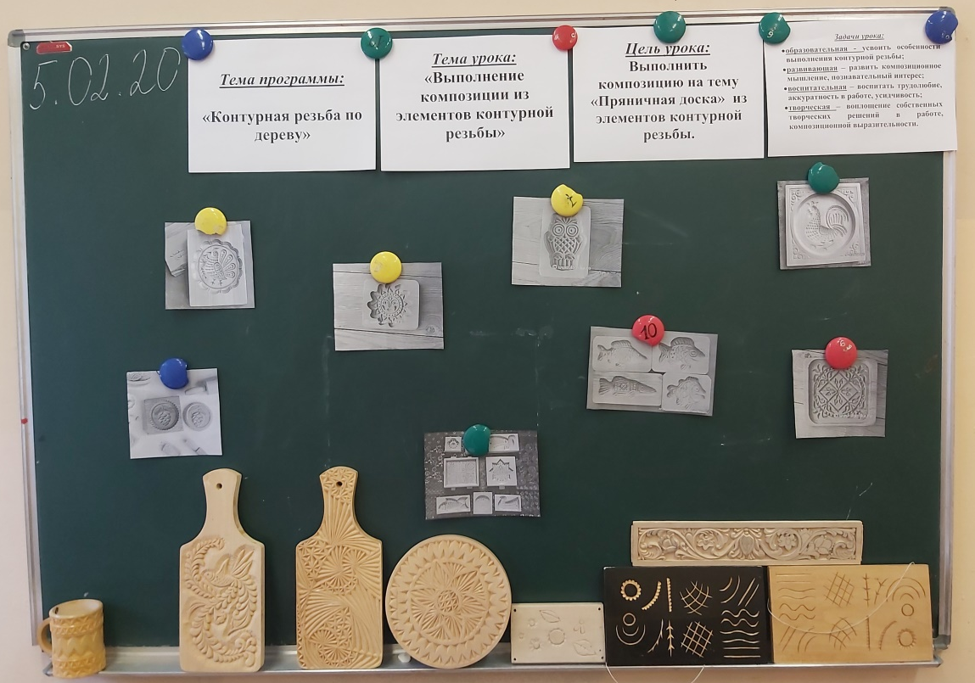
Организационный момент.
Оборудование рабочего места, проверка рабочих принадлежностей, готовности обучающихся к уроку.

Slide 10
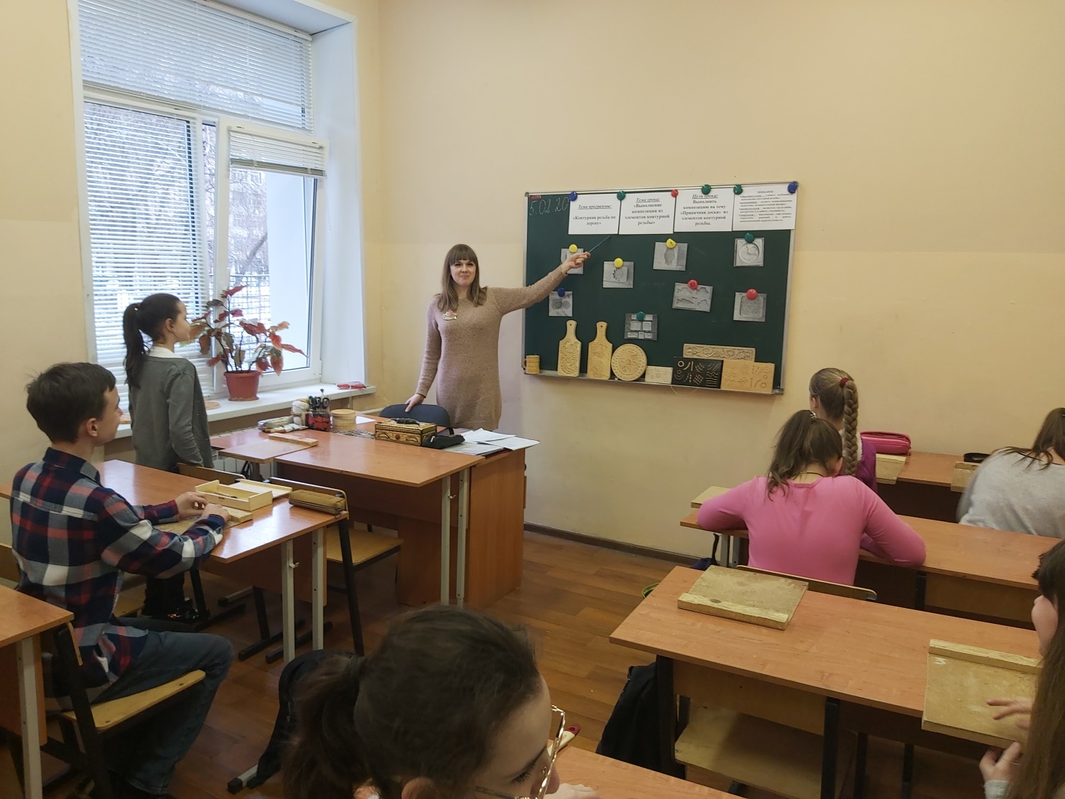
2. Сообщение темы, постановка целей и задач урока

Slide 11
3. Обобщение и закрепление пройденного материала
Вниманию обучающихся представляется тульский пряник. А как вы думаете, как же изготавливались пряники?
Пряничные доски это доски-пряницы или пряничные изложницы – форма из древесины лиственных пород с вырезанным на ней контррельефным узором для создания отпечатка на пряниках. Современные мастера для изготовления досок-пряниц часто используют технику выемчатой резьбы.
Процесс создания пряника назывался печатанием, а пряники, созданные оттиском такой доски - печатными. Основными темами, которые присутствовали в украшении пряничных досок, были орнаменты, народные символы, темы окружающего людей быта. Пряничные доски вырезали пекари.

Slide 12
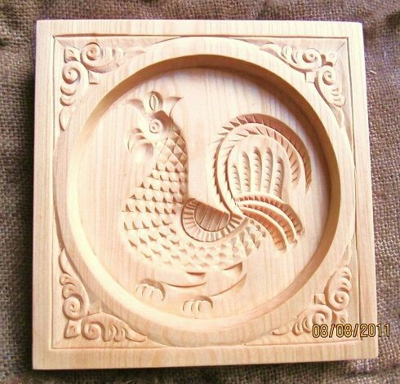
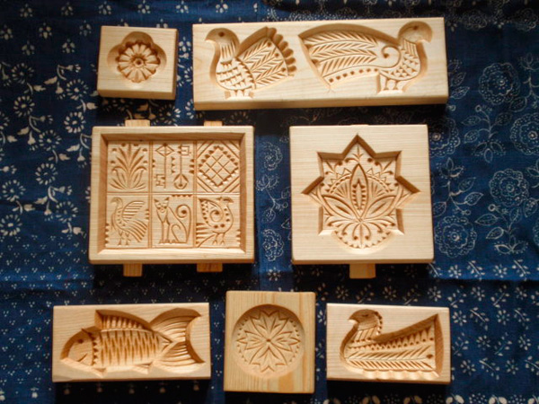
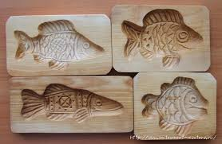
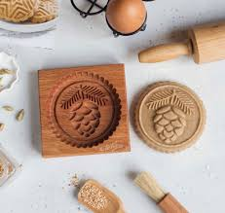

Slide 13
Выделяют 5 основных видов пряничных досок: штучные, наборные, фигурные, городские, почетные.
Наборные доски нужны для того, чтобы выпекать пряники небольшого размера, но в большом количестве. В городских досках содержались резные надписи, обозначающие название города. Самые большие были подарочные и свадебные пряники. Фигурные пряничные доски для поштучного создания пряников.
Штучные пряничные доски появились одними из самых первых. Их отличал небольшой размер. Наборные пряничные доски служили для создания целых наборов. Почетные пряничные доски были поздравительными, и их изготовление доверялось высококвалифицированным мастерам по дереву.
И сегодня мы с вами побудем мастерами и вырежем штучную пряничную доску.

Slide 14
Перед тем как приступить к работе, давайте вспомним, какие виды резьбы по дереву вы знаете?
Геометрическая резьба представляет собой всевозможные орнаменты и композиции, составленные из несложных геометрических фигур в разнообразных комбинациях.
Контурная резьба применяется в основном для изображения фигур (птиц, животных, листьев, цветов и др.) Контурная резьба - самый древний способ украшения изделий из древесины. Резьбой украшали деревянные суда, избы, мебель, посуду, ткацкие станки и прялки. Это всевозможные сочетания витых линий, точек, завитков и тд. Резную композицию можно выполнить одним косым ножом на любой из лиственных пород.
Прорезная резьба является наиболее простой и выполняется лобзиком, применяется при изготовлении дверей, буфетов, ширм и др., для украшения мебели. Прорезная резьба с рельефным рисунком называется ажурной.
Плоскорельефная резьба широко распространена в домовой резьбе. Получаемое изображение находится на одной плоскости, а рельеф резьбы, различный по рисунку и композиции, выявляется путём выбирания или углубления фона вокруг какого-либо элемента резьбы или орнамента

Slide 15
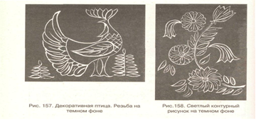
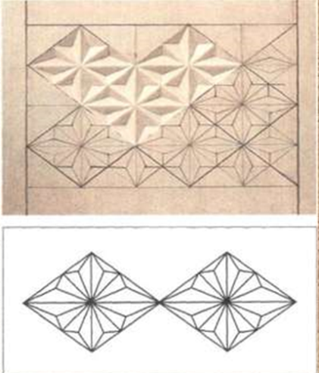
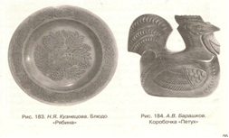

Slide 16
Чем контурная резьба отличается от геометрической?
В контурной резьбе узор передается углубленными линиями различной ширины, глубины и формы. Линии выполняются разными инструментами: косым ножом, полукруглой стамеской, профильными резцами и выемка двухгранная. Геометрическая резьба выполняется в виде двух-, трех- и четырехгранных выемок, образующих на поверхности узор из геометрических фигур - полос, треугольников, квадратов, окружностей.

Slide 17
Основные этапы выполнения контурной резьбы:
1 - Подготовка основы
2 - Разработка эскиза
3 - Перевод рисунка на заготовку
4 - Надколка элементов
5 - Подрезка элементов
6 - Отделка элементов угловой или полукруглой стамеской (выполнение мелких декоративных элементов)
7 - Зачистка наждачной бумагой
8 - Лакирование

Slide 18
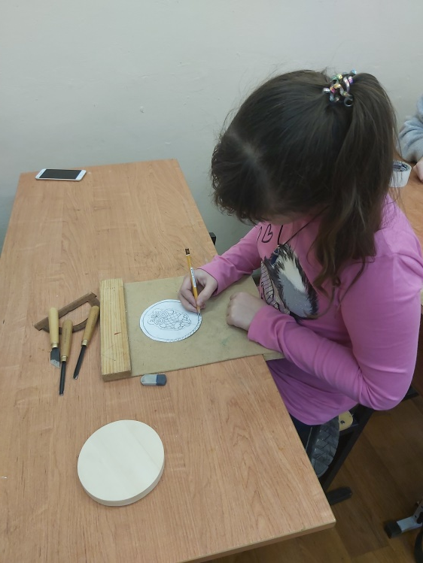
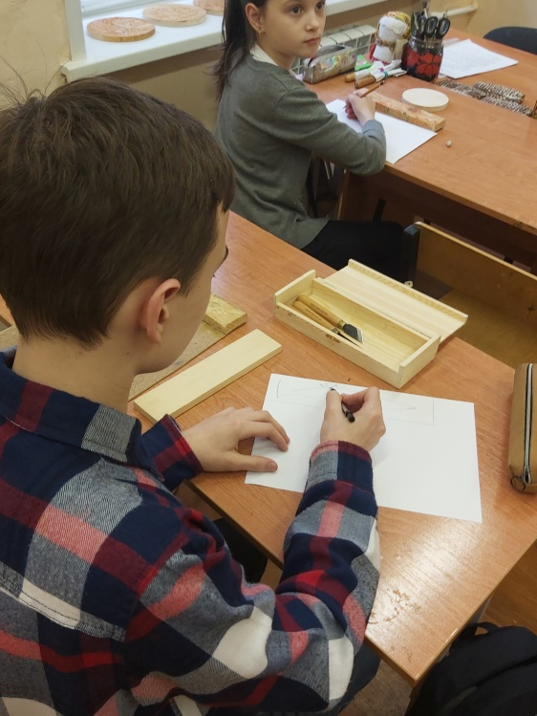
1. В качестве основы здесь лучше всего подходят лиственные породы – липа, осина, берёза, ольха.
2. Композиция составляется с учётом декоративных особенностей резьбы и характера предмета, на который она будет нанесена. Контуры очертаний узоров должны быть предельно ясными и чёткими. Их можно выполнить, как обычно, одной линией.

Slide 19
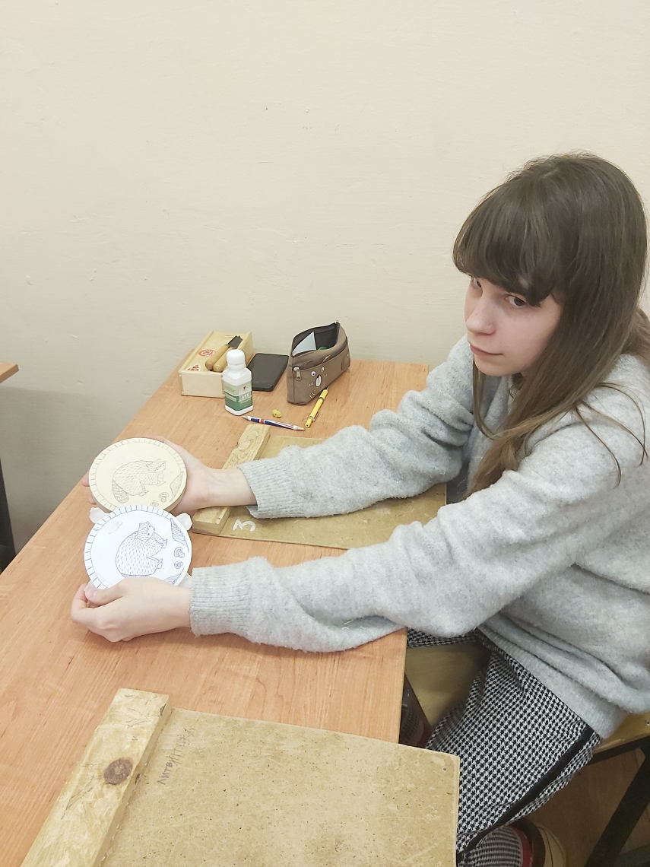
3. Перенести изображение на заготовку можно при помощи копировальной бумаги или без неё.

Slide 20
4. Процесс резьбы разбивается на 2 стадии: надрезание и подрезание. Нож зажимают в кулаке (лезвием на себя) и с усилием ведут по линиям рисунка. Лезвие по отношению к плоскости дощечки должно стоять не вертикально, а несколько наклонно. Это и есть надрезание. Затем идёт подрезание: положение ножа в руке не меняется, только рука наклоняется в противоположную сторону и также с усилием делает подрезку уже надрезанного контура.
В результате из-под ножа выходит трёхгранная деревянная полоска-соломка. Нужно стремится к тому, чтобы соломка отделялась от заготовки сразу, вслед за ножом. Тогда резьба будет выглядеть чистой, с уверенными контурными очертаниями. Если в канавке остаются осколки соломки, лезвие ножа совмещают с плоскостями первоначальных срезов, и всё повторяют сначала, глубже входя в дерево.

Slide 21
5. Вырезая контурную канавку, инструмент ведут двумя руками. Нож зажимают в кулаке, а пальцами другой руки направляют лезвие, поддерживая, помогая движению или, наоборот, сдерживая ход ножа. В большинстве случаев контурную резьбу можно выполнить одним косым ножом. Угол заточки ножа примерно 30 градусов. Косым ножом можно резать во всех направления: на себя, от себя, наклоняя его вправо, влево, внутрь окружности и наружу. Первое время приходится часто поворачивать заготовку, чтобы было удобнее резать. Постепенно нужно приучаться к тому, чтобы заготовку не трогать во время работы, а резать во всех направлениях без остановки. В контурной резьбе плавность, непрерывность линий – одно из условий художественного исполнения узора.

Slide 22
Но перед тем как приступить к работе, вспомним ряд правил техники безопасности:
- пользоваться упором
- не держать доску на весу
- резать только от себя
- не подставлять пальцы по нож
- быть внимательным!

Slide 23
Практическая работа обучающихся

Slide 24
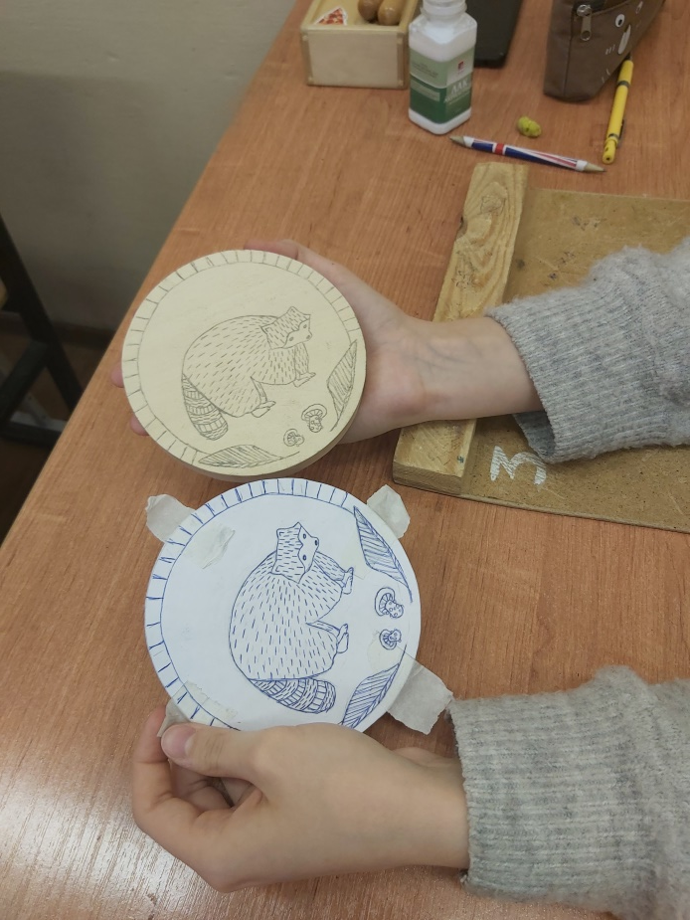
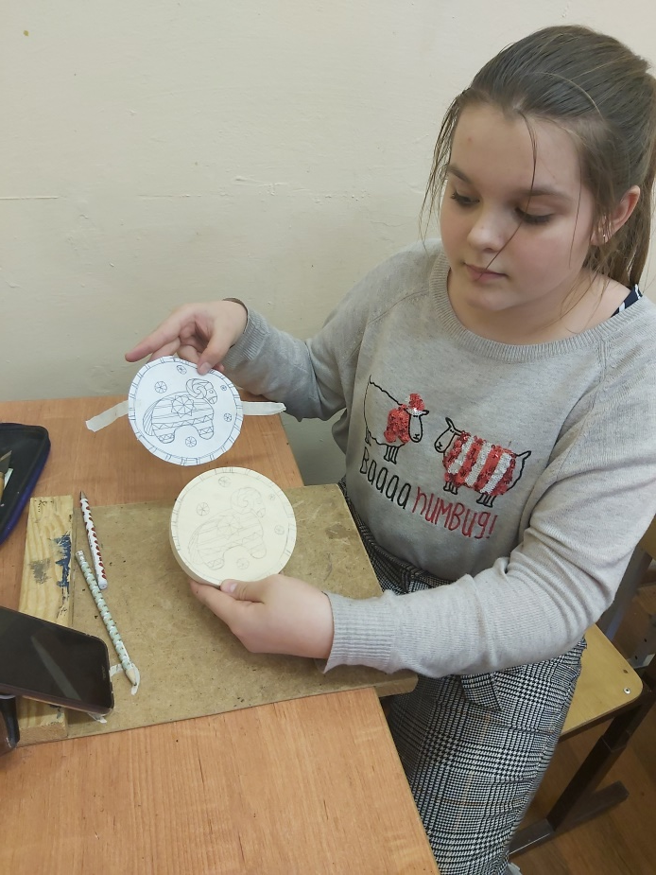
Обучающиеся разрабатывают эскиз и приступают к работе в материале. Преподаватель следит за правильностью ведения работы, исправляет возникшие ошибки.

Slide 25
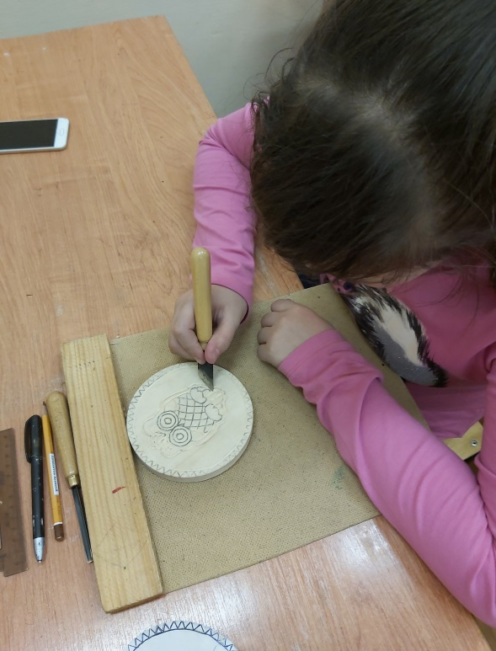
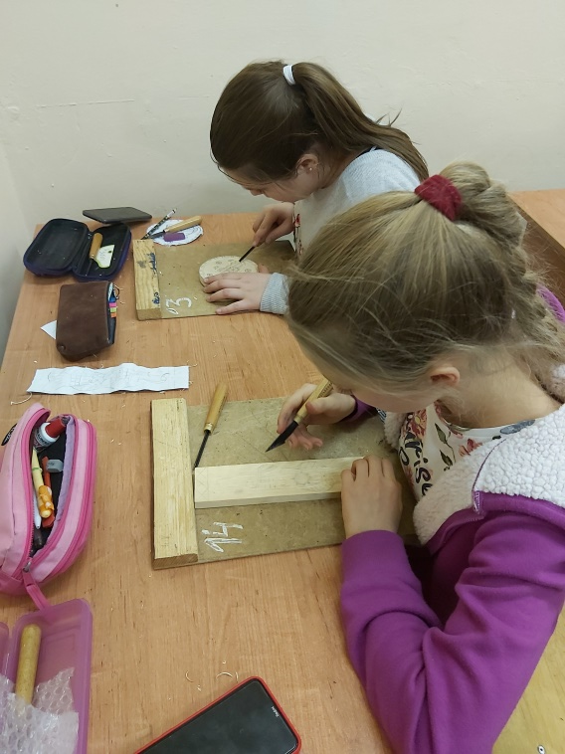
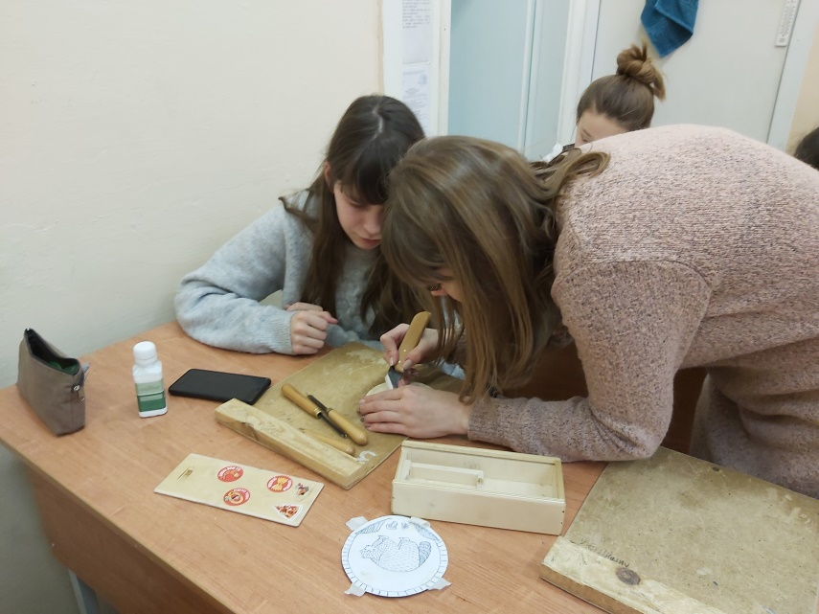

Slide 26
Итоговая рефлексия.
Преподаватель отмечает достоинства и недостатки в работах обучающихся.
Анализ результатов проводиться по трем направлениям:
1. Правильность построения композиции;
2. Чистота срезов;
3. Аккуратность в выполнении работы.
Работы обучающихся собираются в единую композицию.

Slide 27
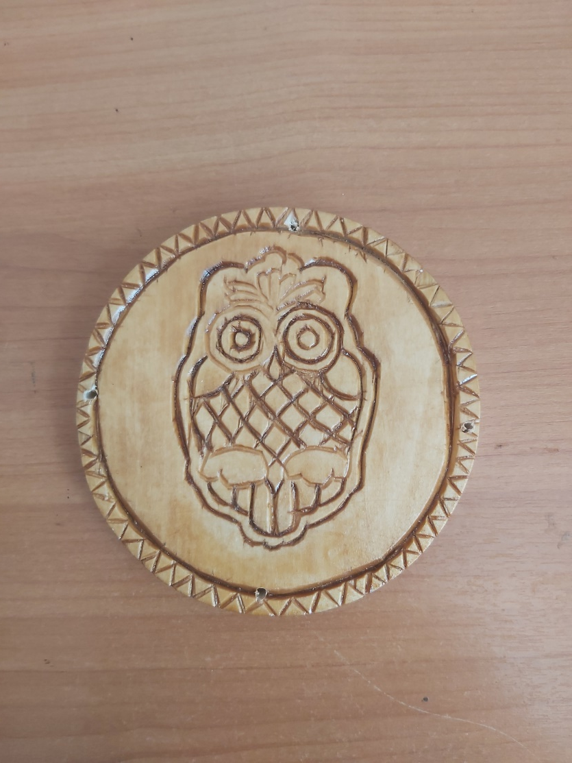
Работы обучающихся
Лихолетова Алина, 11лет

Slide 28
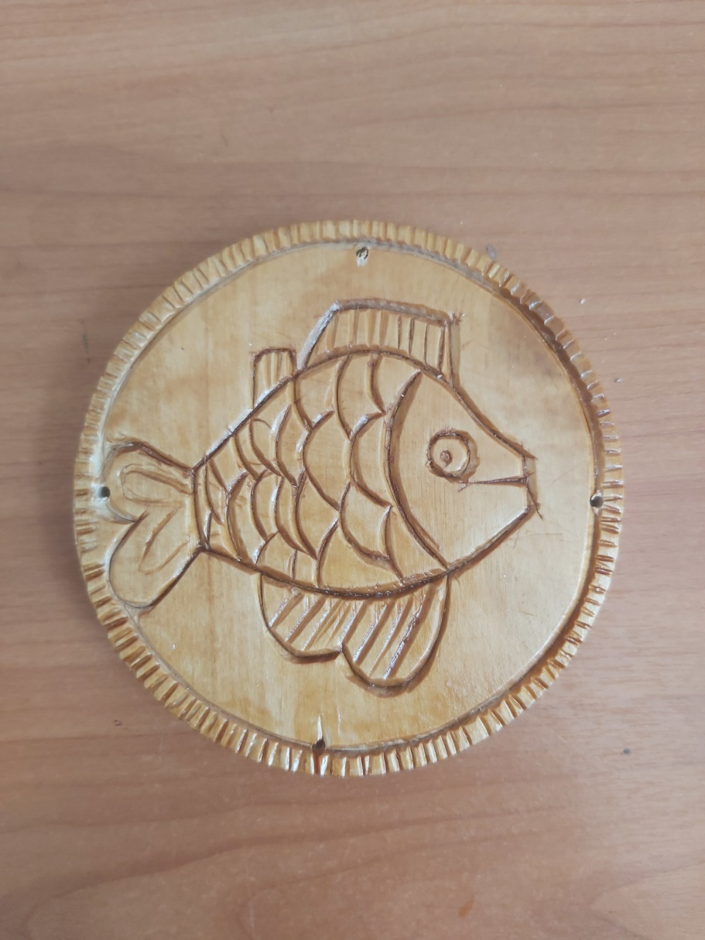
Чайкина Мария, 11лет

Slide 29
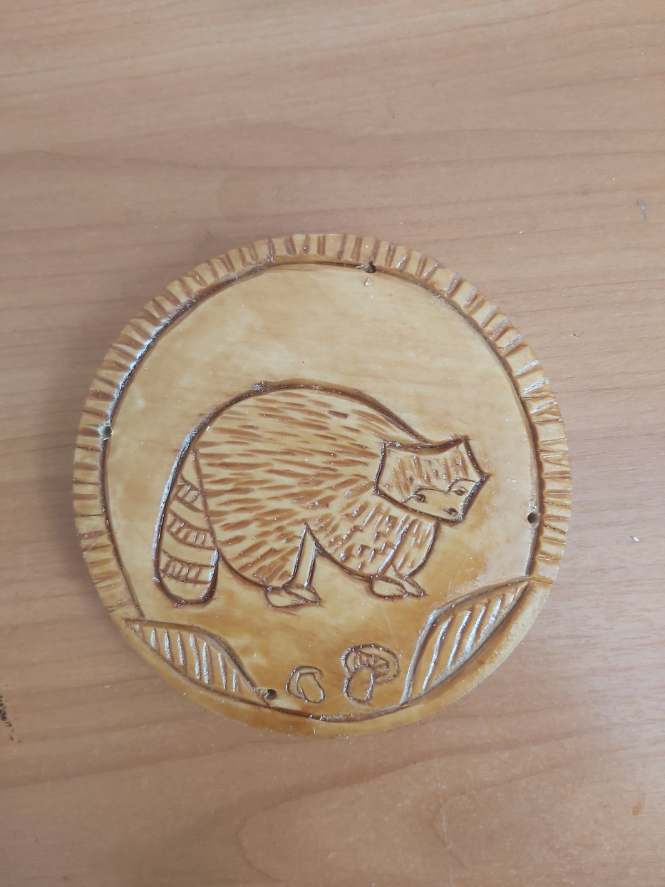
Дейнеко Александра, 12 лет

Slide 30
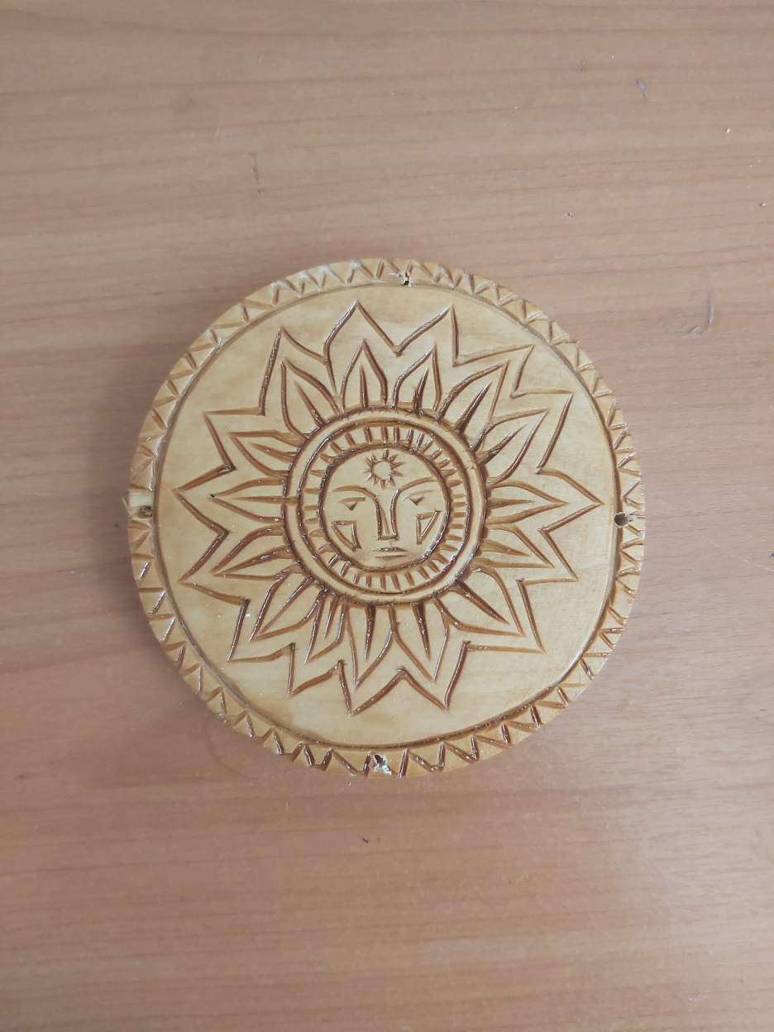
Шевцов Максим, 12 лет

Slide 31
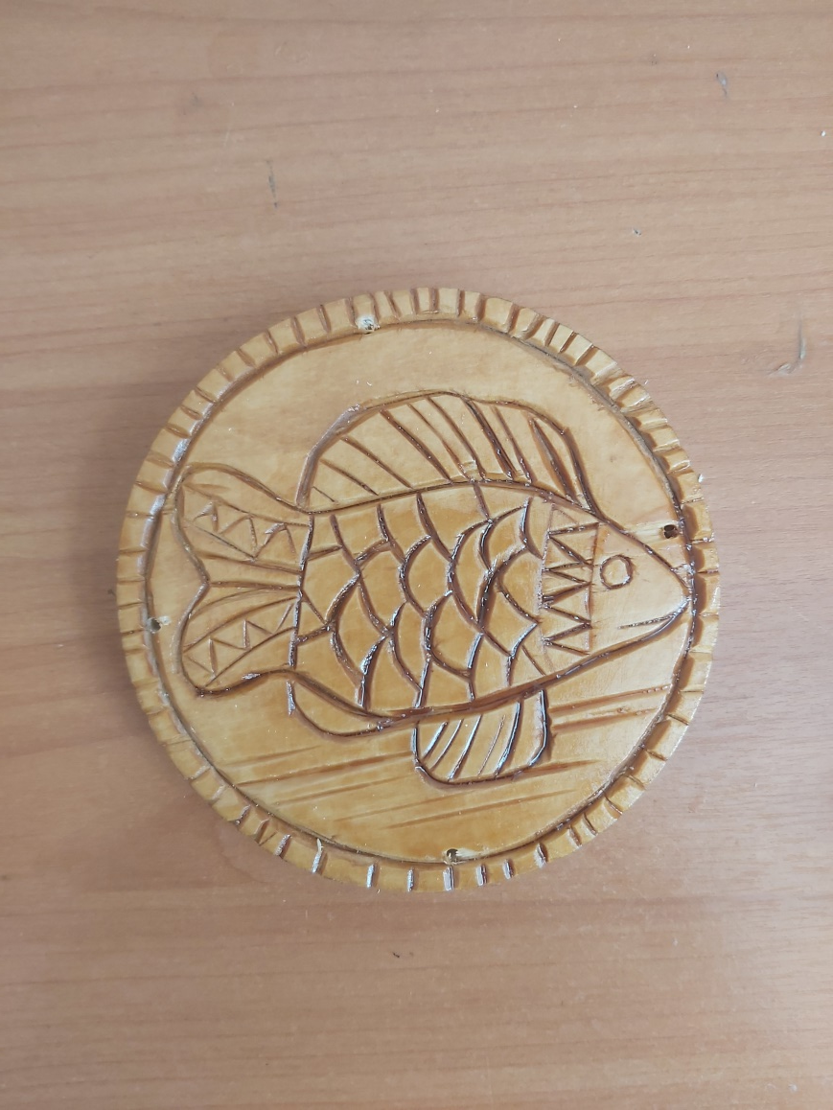
Петросян Ева, 12 лет

Slide 32
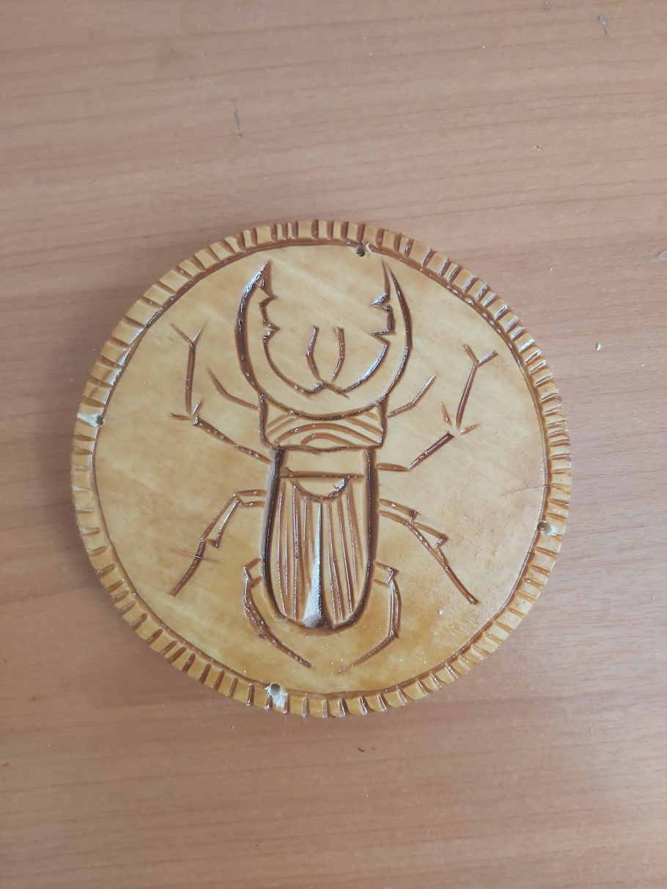
Курченкова Екатерина, 12 лет

Slide 33
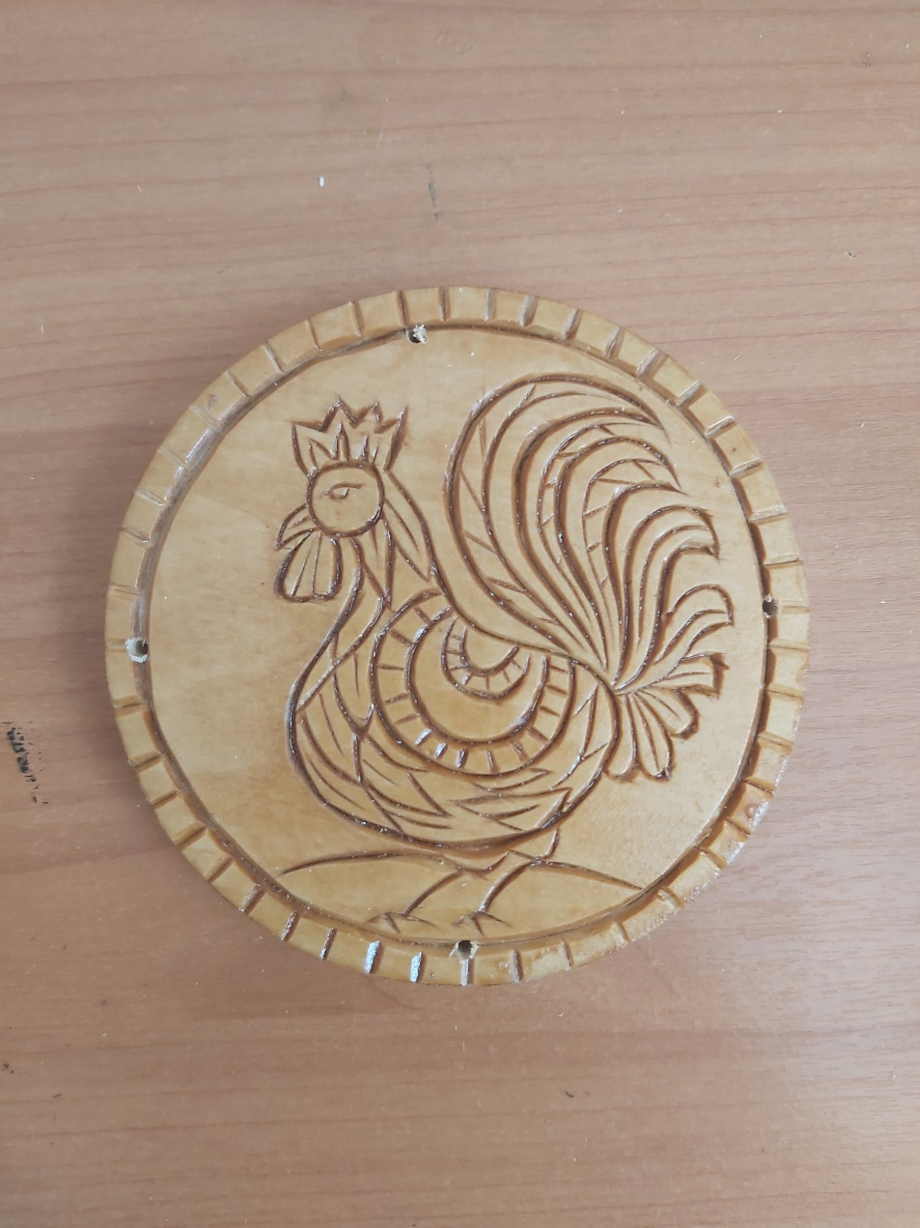
Медведева Олеся, 12 лет

Slide 34
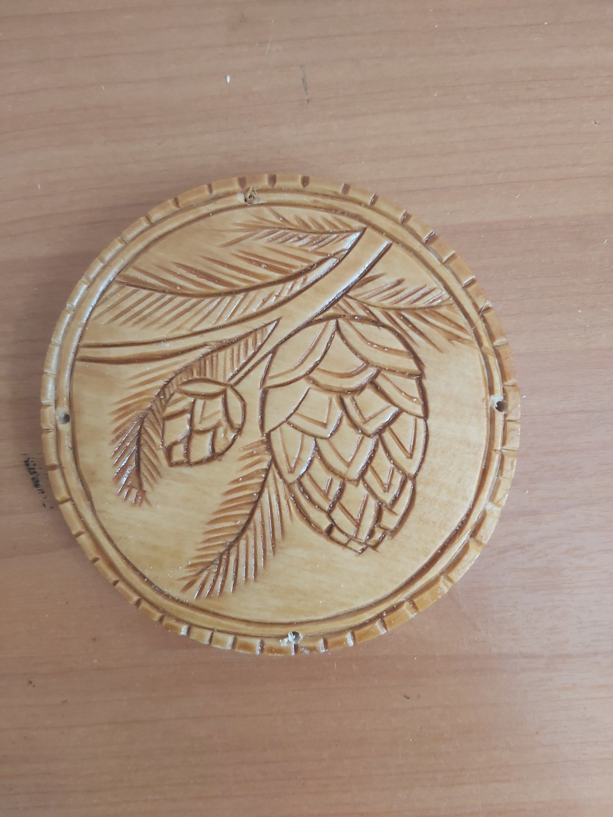
Лактионова Диана, 12 лет

Slide 35
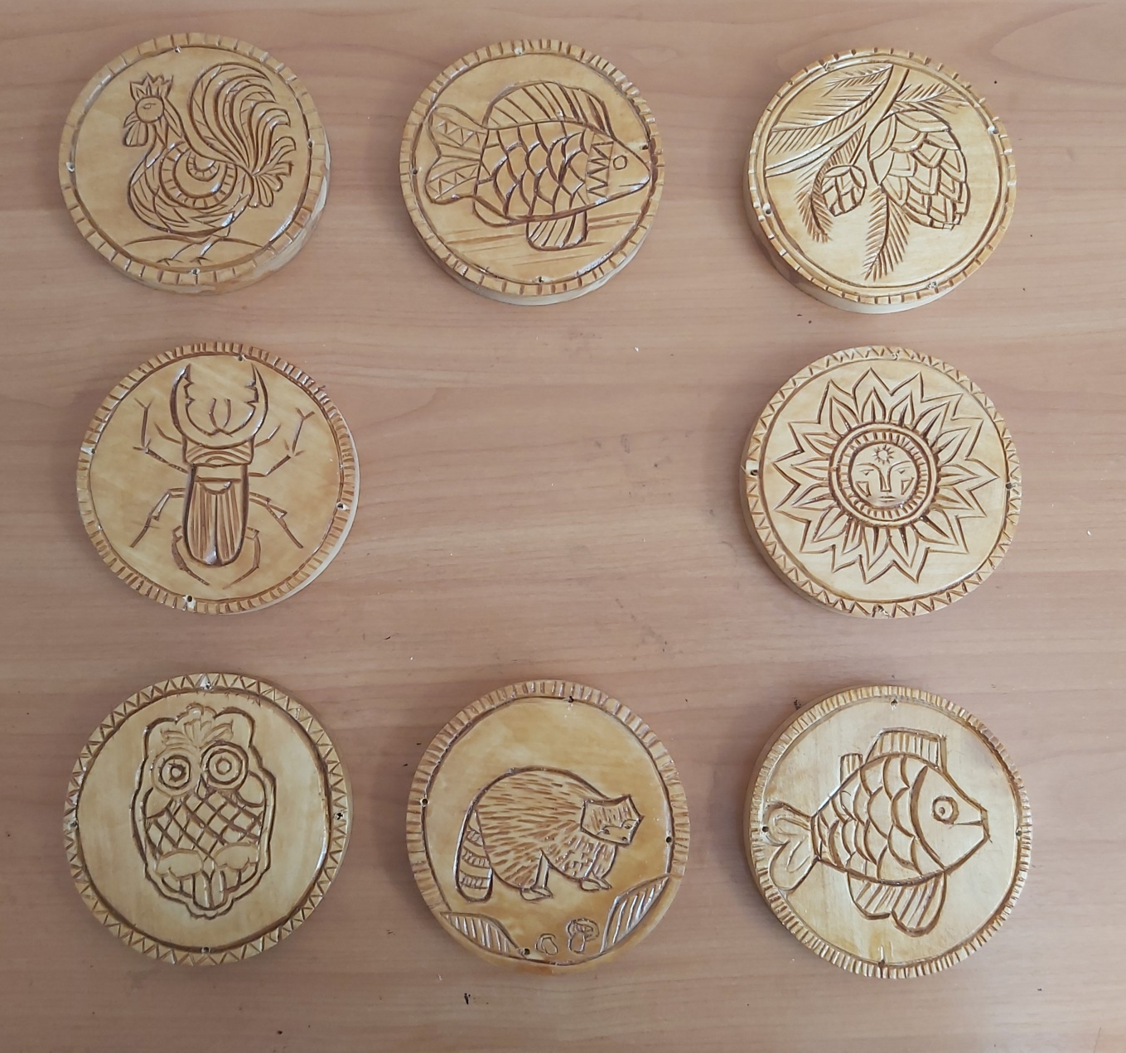

Slide 36
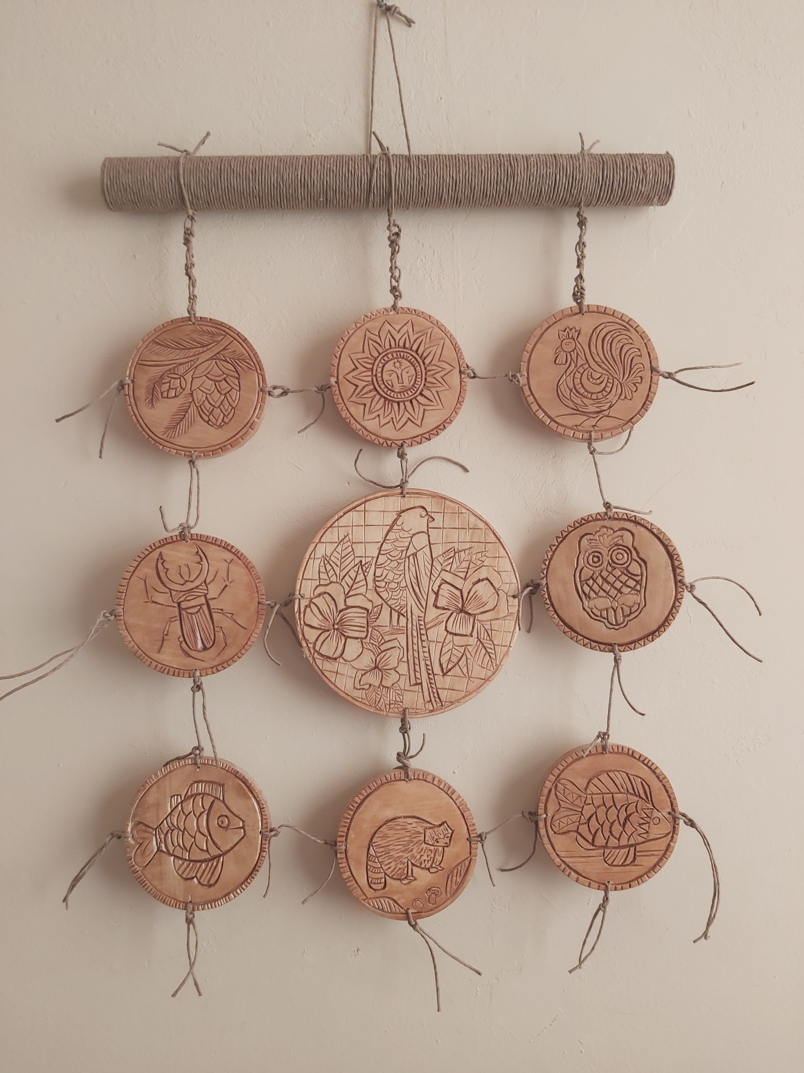

Slide 37
Спасибо за внимание!!!

